Slide 1
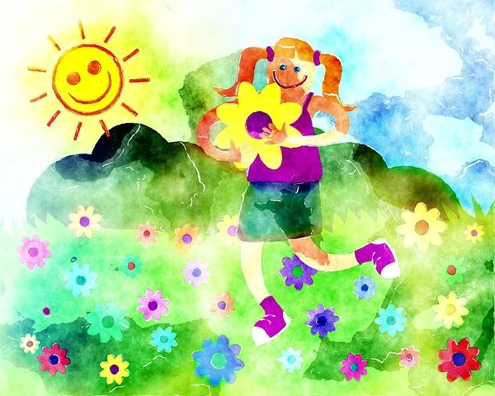

ITSETUNTO-KERHO
LAKHO

Slide 2
SUUNNITTELE KOLMEN KOKOONTUMISKERRAN KERHO 3-5V. LAPSILLE, JONKA TAVOITTEENA ON ITSETUNNON JA POSITIIVISEN MINÄKUVAN VAHVISTAMINEN.
KERHOT TOIMIVAT PÄIVÄKODISSA NORMAALIN PÄIVÄRYTMIN PUITTEISSA.
Itsetunto sisältää itsekunnioituksen ja omanarvontunteen lisäksi lapsen kyvyn arvostaa itseään sellaisena kuin hän on.”Olen tärkeä ihminen” ”Arvostan itseäni” ”Olen hyvä juuri tällaisena””On kivaa olla tällainen.

Slide 3
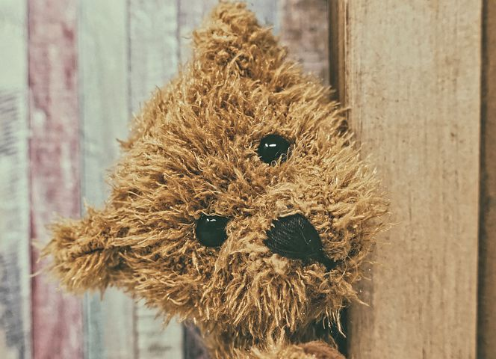
TOIMINNAN KESTO N. 30-45 MIN. KERRALLAAN
POHDI PAIKKA, SISÄLLÄ/ ULKONA?
TOIMINNAN TAVOITE= elämys/kokemus, joka lapselle mahdollistuu toiminnan kautta
TOIMINNAN SISÄLTÖ TARKASTI KUVATEN
KUINKA MONTA LASTA?
MIKÄ KERHOLLE NIMEKSI?
Mitä tehtäis?
Sääntöleikit: ”noudatan sääntöjä ja odotan vuoroani.
”Esineleikit: ”en riko tai kohtele rajusti esineitä.
”Fyysiset leikit: ”en ole liian raju toisia kohtaan, enkä satuta itseäni.
”Mielikuvitusleikit: ”Jaksan uppoutua pitkäkestoiseen mielikuvitusmaailmaan ja annan tilaa muiden ajatuksille ja ideoille.

Slide 4

KERHOT ALKAVAT JA PÄÄTTYVÄT AINA SAMALLA TAVALLA
( ESIM. LAULU, LEIKKI, LORU ). NÄIN LUODAAN RUTIINI/KEHIKKO, JOKA AUTTAA LAPSIA KESKITTYMÄÄN JA SITOUTUMAAN YHTEISEEN TOIMINTAAN.
Lapsi harjaannuttaa itsesäätelytaitojaan kerhossa: mm. tarkkaavuus, motivaatio, vireystila, tunnetila.

Slide 5
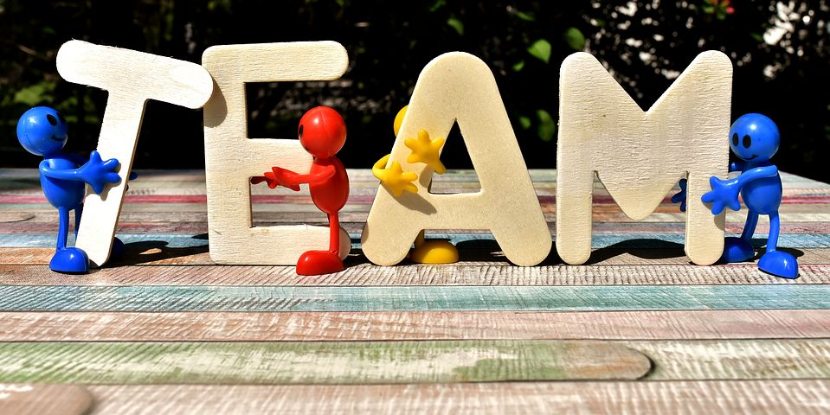
KERHOKERTOJEN KUVAUKSET TEHDÄÄN TARKASTI SELITTÄEN (HUOM! MITÄ TAVOITELLAAN) JA SILLÄ SILMÄLLÄ, ETTÄ NIITÄ VOIDAAN HYÖDYNTÄÄ TYÖSSÄOPPIMISESSA.
MERKITSE LÄHTEET.
PALAUTUS POWERPOINT-MUODOSSA PEDANETIN PALAUTUSKANSIOON.
AIKATAULUTUS: TEHTÄVÄN OHJEISTUS 1.6
PALAUTUS VIIMEISTÄÄN 22.6 KLO 16
Ole luova ja ennakkoluuloton! Parhaimmat ideat ovat vähän kreisejä!

